Slide 1
МУНИЦИПАЛЬНОЕ БЮДЖЕТНОЕ ОБЩЕОБРАЗОВАТЕЛЬНОЕ УЧРЕЖДЕНИЕ СРЕДНЯЯ ОБЩЕОБРАЗОВАТЕЛЬНАЯ ШКОЛА № 1 станица Полтавская
Творческий проект
Тема: РОБОТ - Скорпион.
Секция: робототехника
ученики 4 А класса
Плетнева Елена
Фатюнина Диана
Руководитель: Щербак О.А.

Slide 2
Цель работы: Сконструировать и запрограммировать робота-скорпиана, максимально отобразить внешнее сходство и основные повадки кобры.
Задачи: С помощью робота имитатора змеи кобры, повысить интерес и эффективность обучения у детей на уроках окружающего мира в 4 классах.

Slide 3
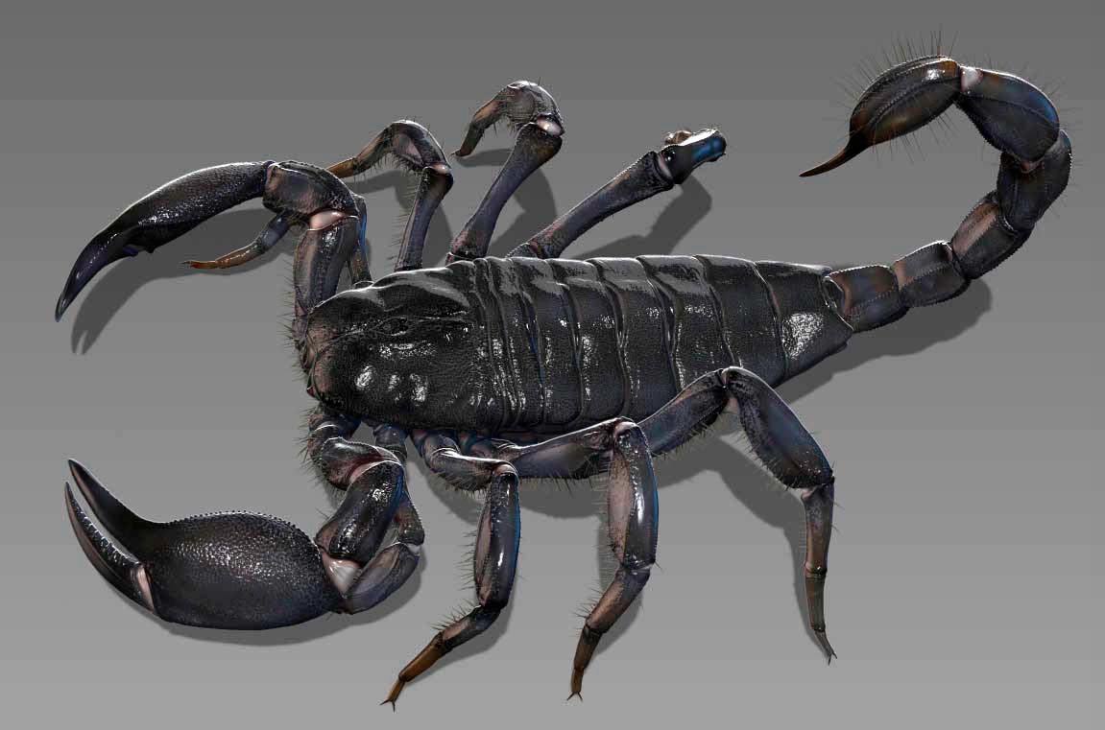
Король скорпионов- императорский скорпион

Slide 4
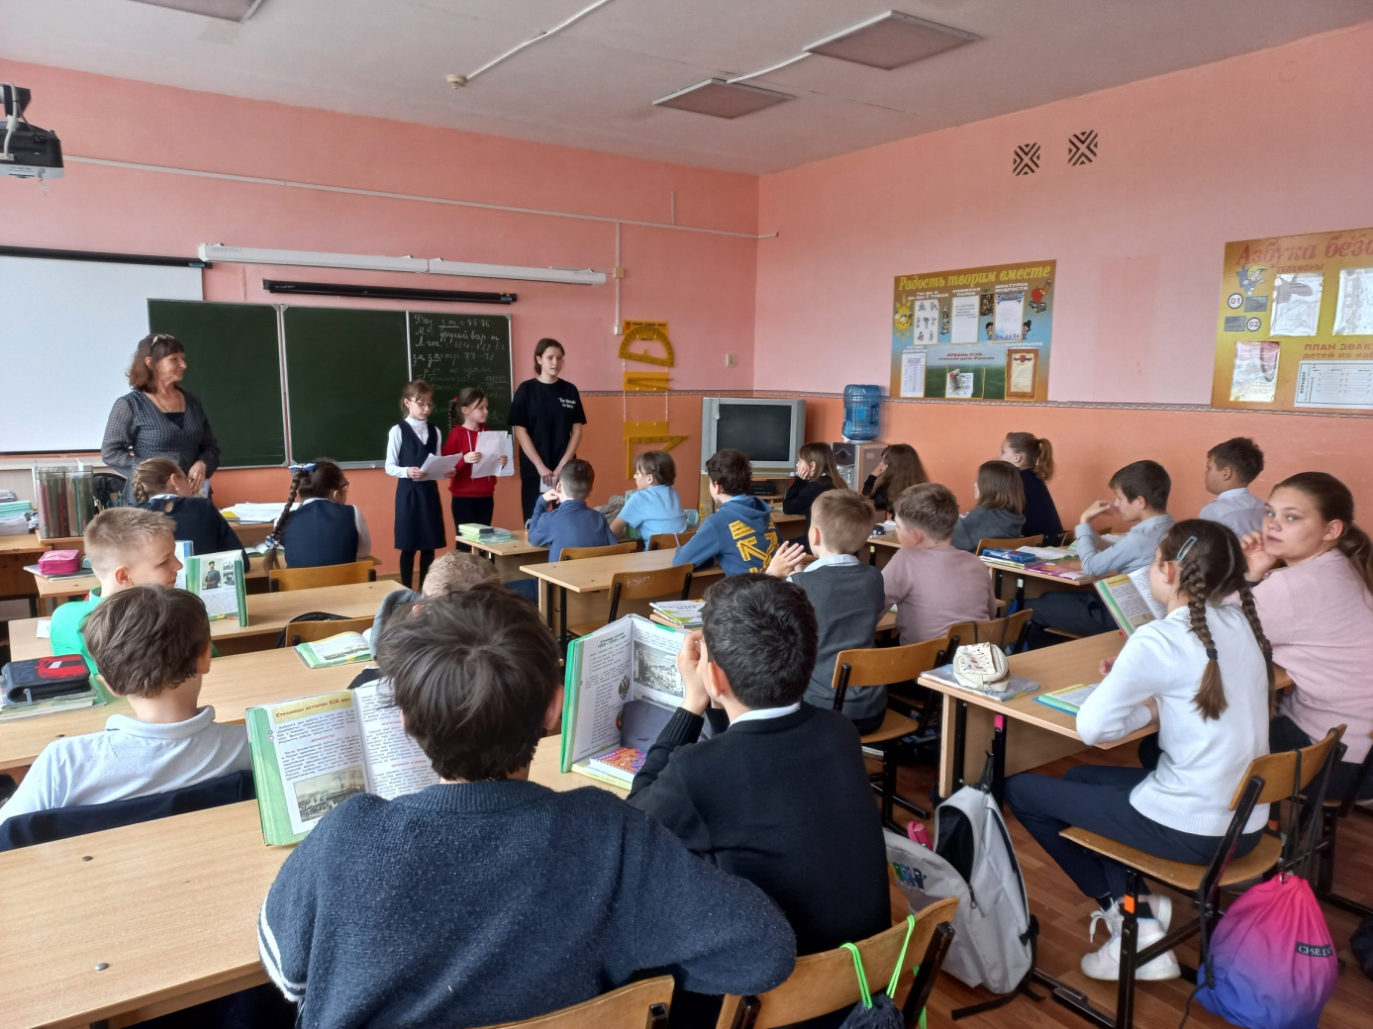
Как и у настоящего скорпиона наш робот имеет внешнее сходство. Для наглядности темы проекта мы решили показать изучение пресмыкающегося на уроке окружающего мира в 4 классах.

Slide 5
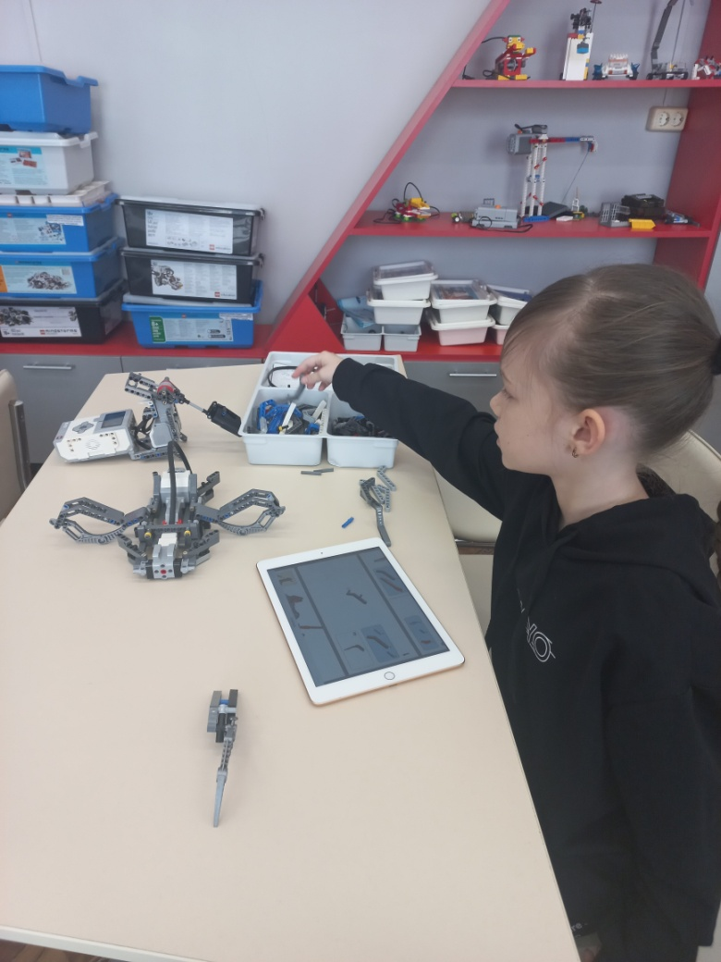
Строим

Slide 6
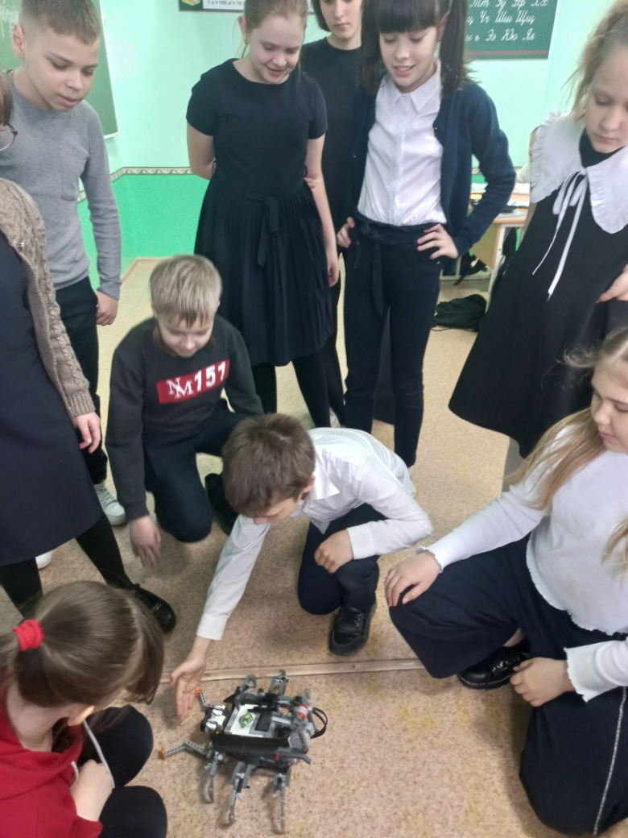
Для наглядности темы проекта мы решили показать изучение императорского скорпиона на уроке окружающего мира в 4 классах

Slide 7
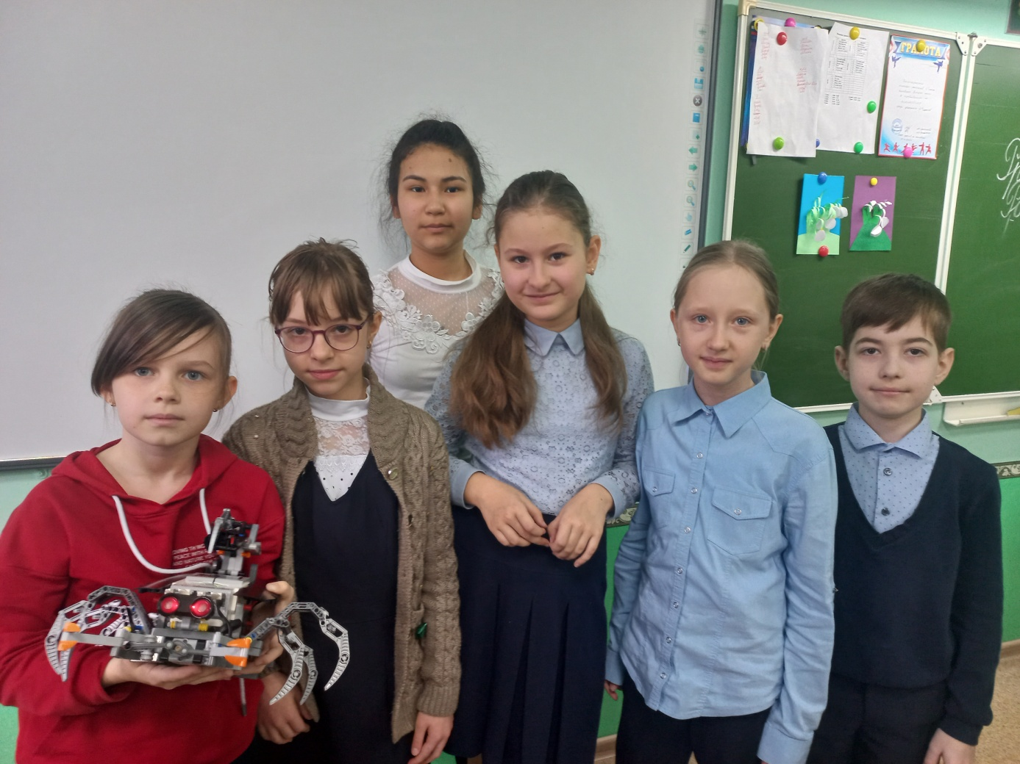

Slide 8


Slide 9
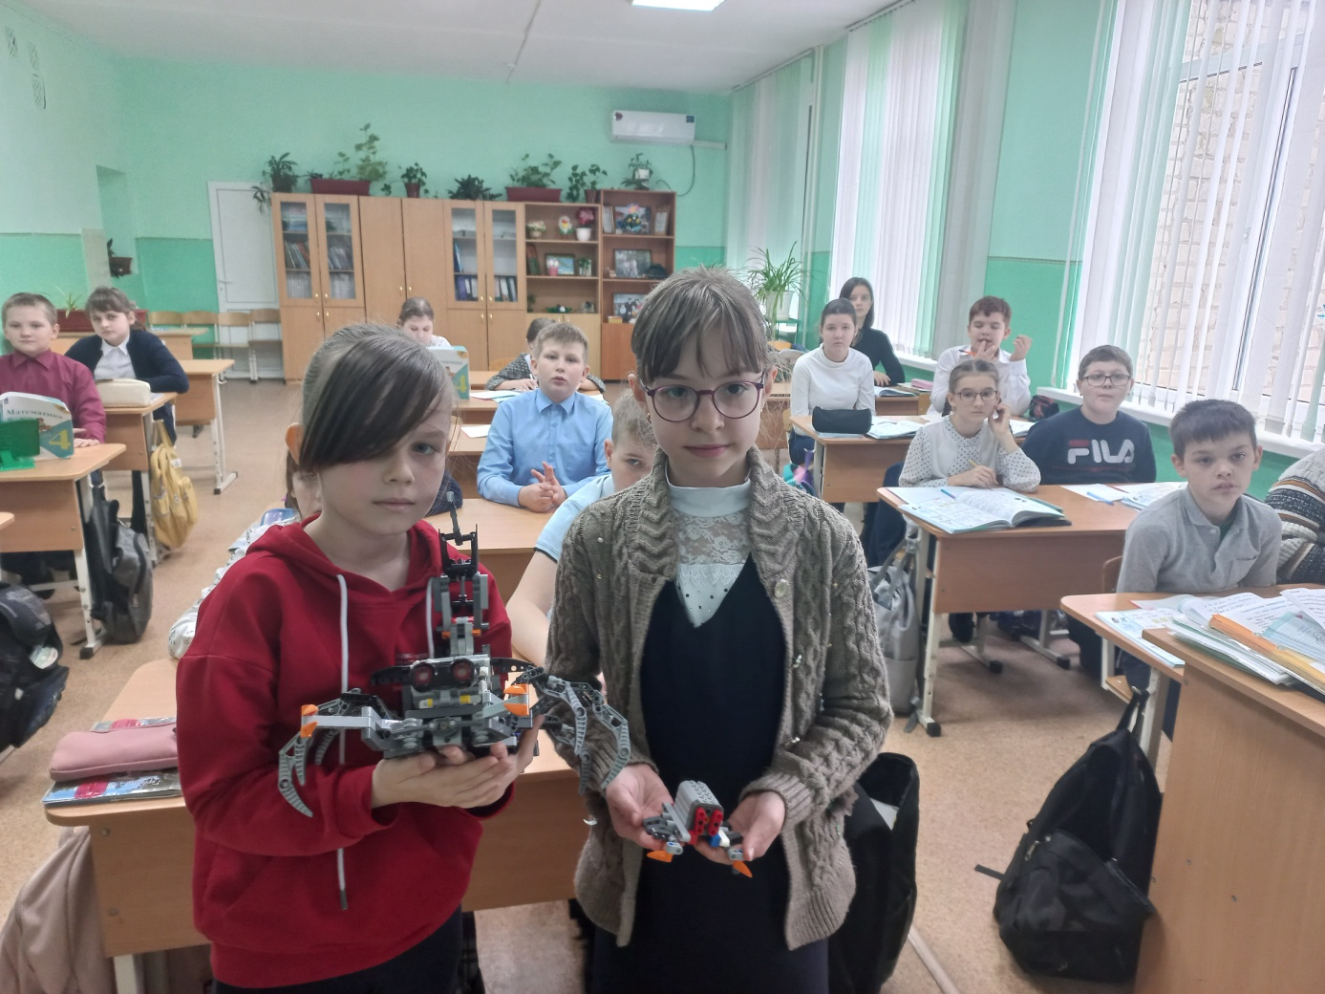
В результате мы сделали вывод, что сконструированный нами робот можно использовать для обучения в школе.

Slide 10
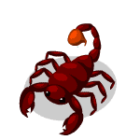
СПАСИБО ЗА ВНИМАНИЕ!!

